Slide 1

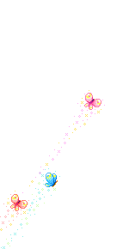


KÍNH CHÀO QUÝ THẦY CÔ GIÁO VÀ CÁC BẠN
KỂ CHUYỆN - LỚP 4
GV: Phạm Ngọc Mai

Slide 2

ÔN BÀI CŨ
Kể một câu chuyện liên quan đến đồ chơi của em hoặc của các bạn xung quanh.

Slide 3

Ma-ri-a Gô-e-pớt May-ơ (1906- 1972)

Slide 4
KỂ CHUYỆN
MỘT PHÁT MINH NHO NHỎ
VŨ BỘI TUYẾN

Slide 5


Dựa vào các tranh dưới đây,
kể lại câu chuyện đã được nghe cô giáo (thầy giáo) kể.

Slide 6
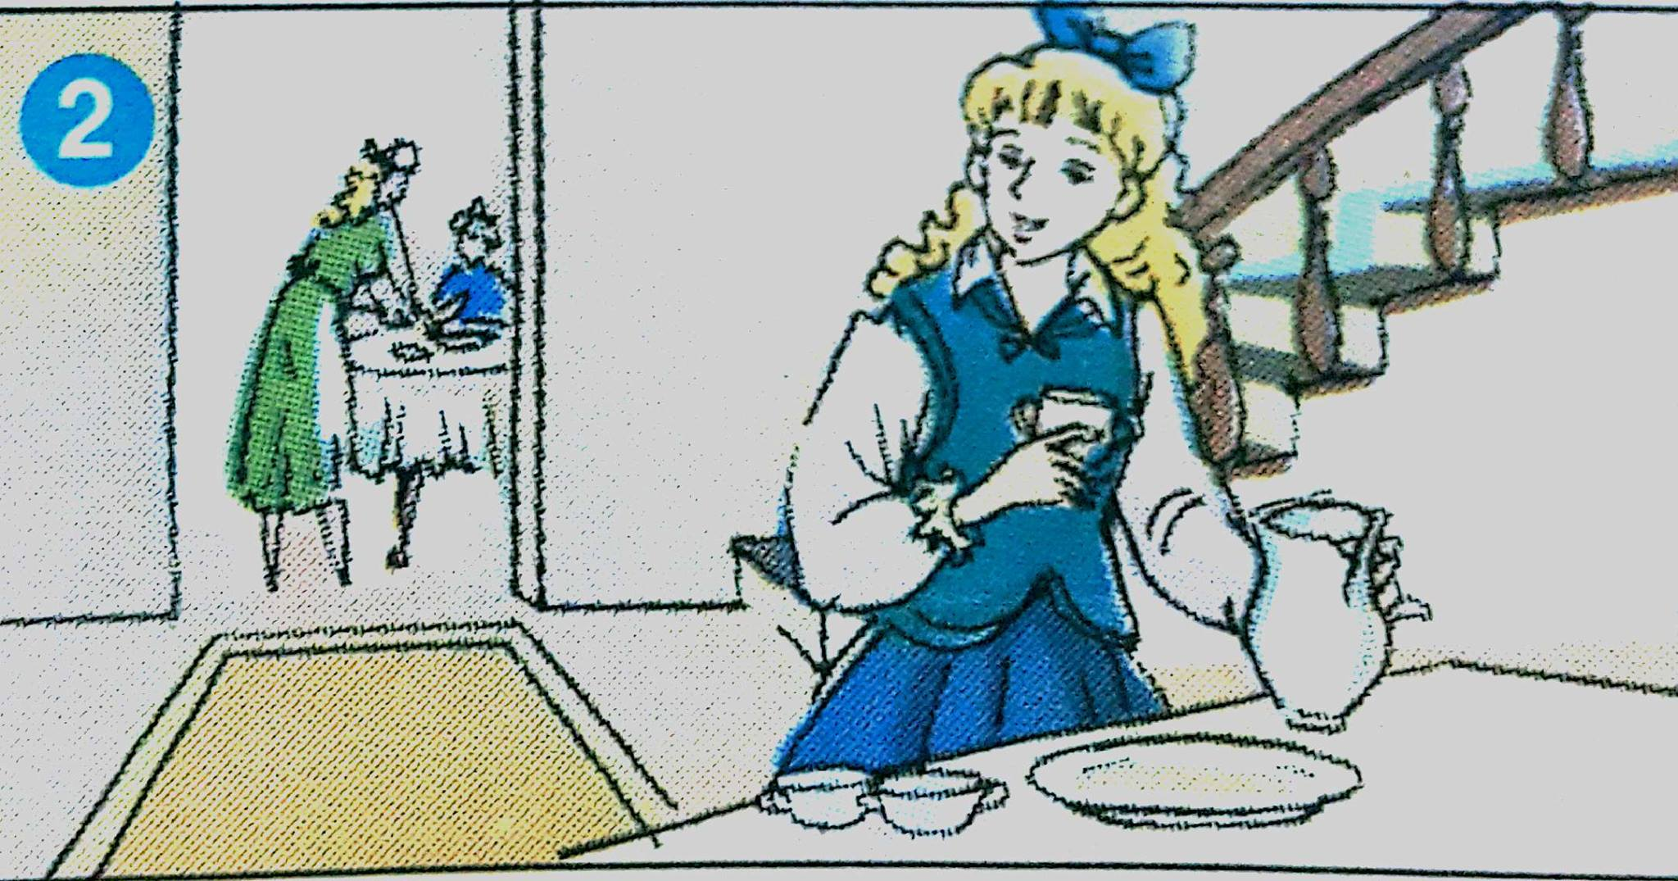
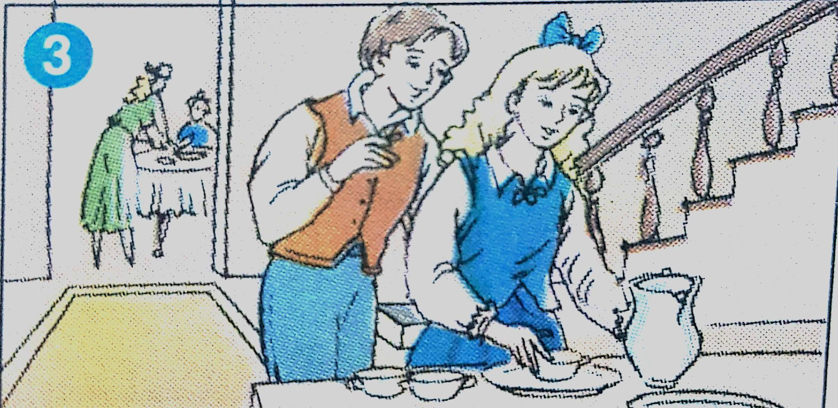
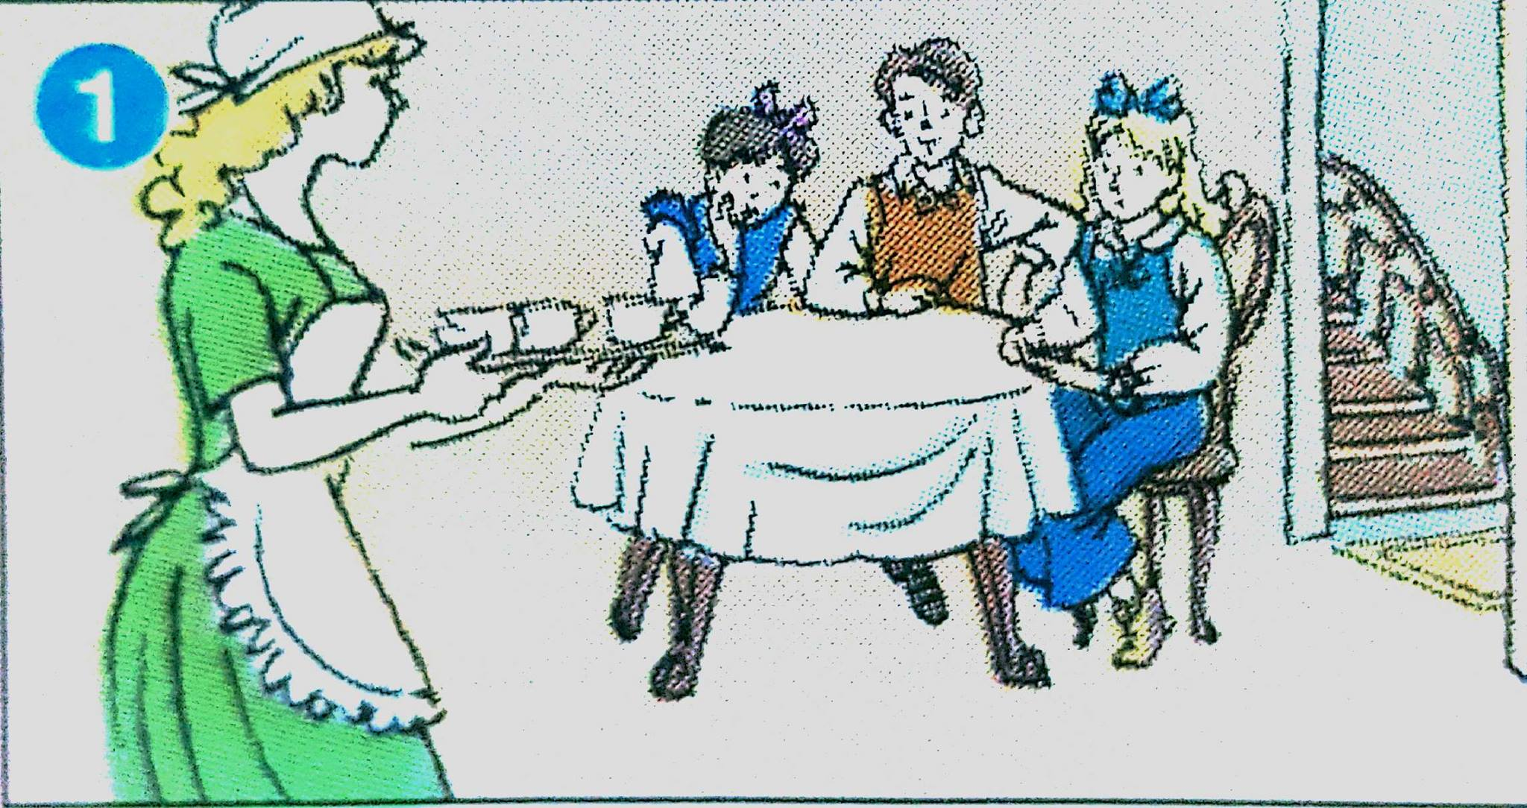
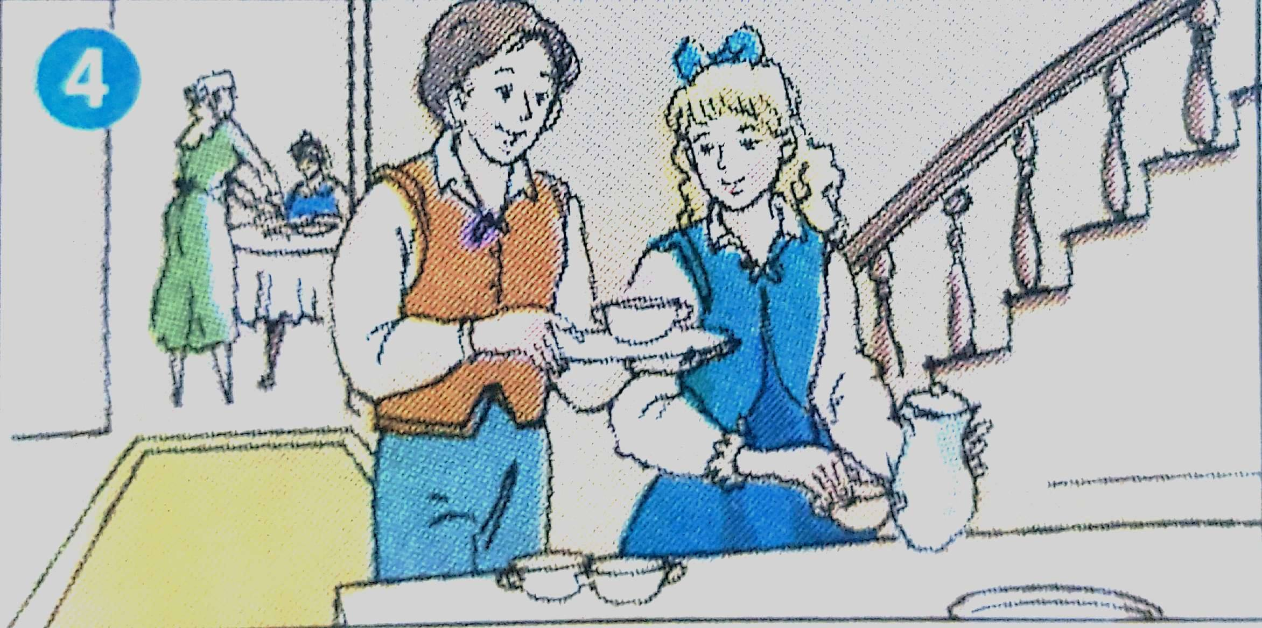
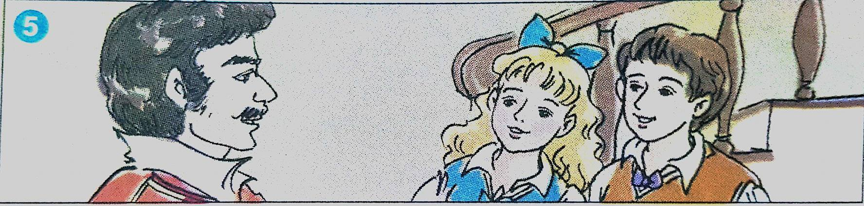

Slide 7
Ma-ri-a nhận thấy mỗi lần gia nhân bưng trà lên, bát đựng trà thoạt đầu rất dễ trượt trong đĩa.

Slide 8
Ma-ri-a tò mò lẻn ra khỏi phòng khách để làm thí nghiệm

Slide 9
Ma-ri-a làm thí nghiệm với đống bát đĩa ở bàn ăn. Anh trai của Ma-ri-a xuất hiện và trêu em.

Slide 10
Ma-ri-a và anh trai tranh luận về điều cô bé vừa phát hiện.

Slide 11
Người cha ôn tồn giải thích cho 2 em.

Slide 12

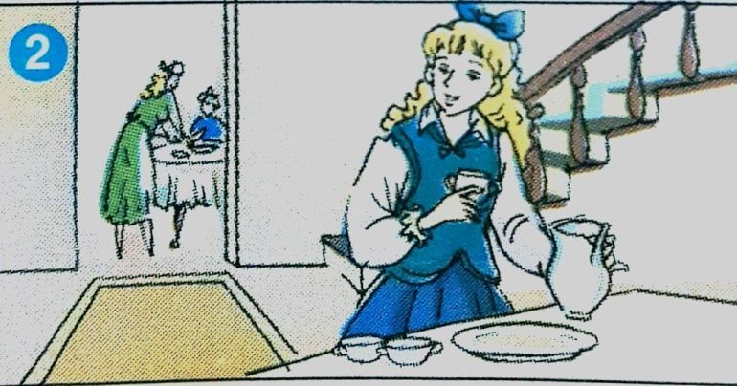
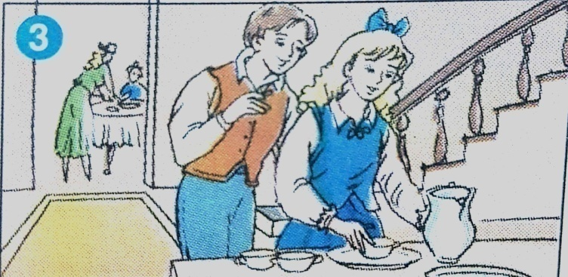
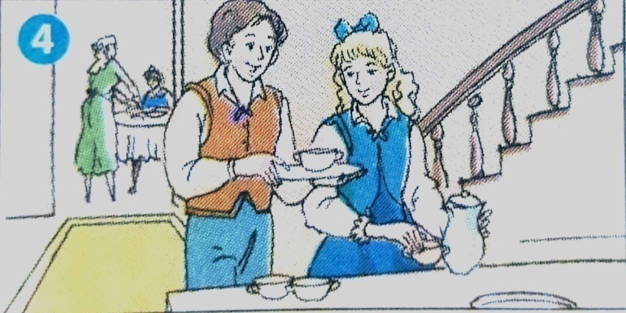
Luyện kể chuyện

Slide 13
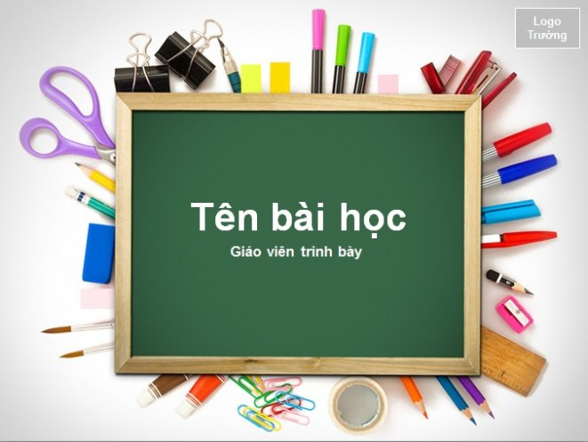
THI TÀI KỂ CHUYỆN

Slide 14
2. Trao đổi với các bạn trong lớp về ý nghĩa câu chuyện.

Slide 15
Nội dung:
Nếu chịu khó quan sát, tìm hiểu về thế giới xung quanh, ta sẽ phát hiện ra nhiều điều lý thú và bổ ích.

Slide 16

CHÂN THÀNH CẢM ƠN QUÝ THẦY CÔ GIÁO VÀ CÁC BẠN ĐÃ CHÚ Ý LẮNG NGHE !

